Slide 1
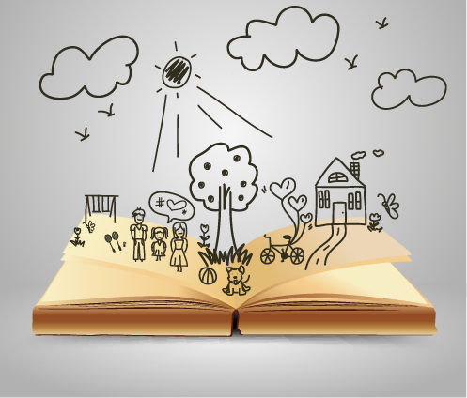
หน่วยการเรียนรู้ที่ ๓ การเขียนแผนผังความคิด
การอ่านจับใจความ
Notes:
แผนการจัดการเรียนรู้ที่ ๒๗ การอ่านเพื่อจับใจความและการเขียนแผนผัง
ความคิดจากการอ่าน เวลา ๒ ชั่วโมง
๓. การอ่านอย่างมีวิจารณญาณ
๓.๑ การอ่านเพื่อจับใจความ
• การเขียนแผนผังความคิดจากการอ่าน
จากหนังสือเรียน รายวิชาพื้นฐาน ภาษาไทย ม. ๒ เล่ม ๑ ของบริษัท สำนักพิมพ์วัฒนาพานิช
จำกัด

Slide 2
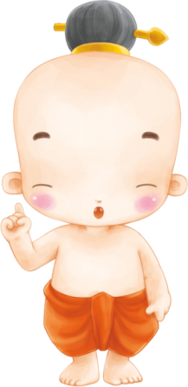
อ่านจับใจความ
บิดากับบุตรทั้งหลาย
ชายผู้หนึ่งมีบุตรหลายคน บุตรนั้นวิวาทกันอยู่บ่อยครั้ง บิดาแก้ไขวิวาทโดยตักเตือนสั่งสอนสักเท่าใดบุตรก็มิฟัง อยู่มาวันหนึ่งบิดาจึงสั่งบุตรทั้งหลายให้ไปหาไม้เรียวมัดมาให้กำหนึ่ง ครั้นได้มาแล้ว จึงเรียกบุตรทั้งปวงมาทีละคน ให้หักกำไม้เรียวนั้นเป็นท่อนเล็ก ๆ บุตรทั้งปวงต่างคนต่างหักจนหมดกำลัง ก็ไม่สามารถที่จะหักออกได้ บิดาจึงแก้กำไม้ออกเสีย แล้วเอาไม้เรียวทีละอันส่งให้บุตรหัก ก็หักได้โดยง่าย บิดาว่ากับบุตรทั้งหลายว่า “ลูกเอ๋ย ถ้าเจ้าเป็นใจเดียวกัน เจ้าจะเหมือนไม้ทั้งกำนี้ ศัตรูทั้งหลายจะปองร้ายก็ไม่มีอันตรายอันใดได้ แต่ถ้าเจ้าจะต่างคนต่างแยกกัน ก็จะหักได้โดยง่ายเหมือนไม้เรียวนี้”
Notes:
๑) ครูให้นักเรียนอ่านโคลงสุภาษิตอิศปปกรณำ เรื่องบิดากับบุตร ภายในเวลาที่กำหนด
๒) ครูคลิกคำถามให้นักเรียนตอบคำถาม
๓) ครูให้อาสาสมัครออกมาสรุปเรื่องที่ครูซักถาม แล้วครูชี้แนะให้เห็นว่าการอ่านที่ดี
ต้องเก็บใจความสำคัญของเรื่องทั้งหมดให้ได้ และบางเรื่องอาจมีข้อคิด คติเตือนใจ
การอ่านลักษณะนี้เรียกว่า การอ่านจับใจความ
๔) ครูนำเข้าสู่บทเรียนโดยใช้เวลาประมาณ ๘ นาที หรือให้ครูใช้เวลาตามความเหมาะสม

Slide 3
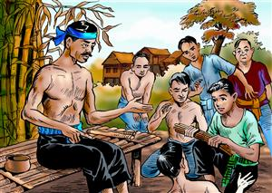
อ่านจับใจความ
บิดามีบุตรหลายคน บุตรมักจะทะเลาะกัน จึงคิดอุบาย
ให้บุตรสามัคคีกัน
๑. เป็นเรื่องอะไร
๒. มีตัวละครใดบ้าง
บิดา บุตร
๓. ตัวละครทำอะไร ที่ไหน อย่างไร
บิดาให้บุตรหักไม้ที่มัดรวมกัน บุตรหักไม่ได้ และ
ให้บุตรหักไม้เรียวคนละอัน บุตรหักได้
๔. ได้ข้อคิดอะไรจากเรื่อง
คนเราควรสามัคคีปรองดองกัน เพราะความสามัคคี
เป็นพลังที่จะเป็นเกราะป้องกันอันตรายได้
Notes:
๑) ครูให้นักเรียนอ่านโคลงสุภาษิตอิศปปกรณำเรื่อง บิดากับบุตร ภายในเวลาที่กำหนด
๒) ครูคลิกคำถามให้นักเรียนตอบคำถาม
๓) ครูให้อาสาสมัครออกมาสรุปเรื่องที่ครูซักถาม แล้วครูชี้แนะให้เห็นว่าการอ่านที่ดีต้องเก็บ
ใจความสำคัญของเรื่องทั้งหมดให้ได้ และบางเรื่องอาจมีข้อคิด คติเตือนใจ การอ่านลักษณะนี้
เรียกว่า การอ่านจับใจความ
๔) ครูคลิกเพื่อแสดงแนวคำตอบ

Slide 4
การอ่านเพื่อจับใจความ
การอ่านเพื่อจับใจความ
คือ การจับประเด็นสำคัญของเรื่องที่ผู้เขียนต้องการนำเสนอมายังผู้อ่าน โดยทั่วไปย่อหน้า ทุกย่อหน้าจะมีใจความสำคัญ บางย่อหน้าไม่มีประโยคใจความสำคัญ ผู้อ่านต้องอ่านทั้งย่อหน้านั้นแล้วสรุปใจความสำคัญเอาเอง
Notes:
๓. การอ่านอย่างมีวิจารณญาณ
๓.๑ การอ่านเพื่อจับใจความ
๑) ครูให้นักเรียนอ่านเรื่อง การอ่านเพื่อจับใจความ โดยใช้เนื้อหาจากหนังสือเรียน
รายวิชาพื้นฐาน ภาษาไทย ม. ๒ เล่ม ๑ ของบริษัท สำนักพิมพ์วัฒนาพานิช จำกัด
๒) ครูสุ่มถามนักเรียนเพื่อตรวจสอบความเข้าใจ และอธิบายถึงประโยชน์ของการอ่าน
เพื่อจับใจความ
๓) ครูคลิกเพื่อแสดงความหมายของการอ่านเพื่อจับใจความ
๔) คาบเรียนที่ ๑ ครูให้นักเรียนทำกิจกรรมและครูอธิบายสรุปโดยใช้เวลาประมาณ
๑๐ นาที หรือให้ครูใช้เวลาตามความเหมาะสม

Slide 5
การอ่านเพื่อจับใจความ
หลักการอ่านจับใจความ
๑.
อ่านเรื่องอย่างละเอียด จับเรื่องราวให้ได้ว่าเป็นเรื่องของอะไร
๒.
พิจารณาว่าแต่ละย่อหน้ามีประโยคใจความสำคัญหรือไม่
๓.
สรุปใจความสำคัญของเรื่องด้วยการเรียบเรียงความคิดจากประโยคใจความสำคัญ
Notes:
๓. การอ่านอย่างมีวิจารณญาณ
๓.๑ การอ่านเพื่อจับใจความ
๑) ครูอธิบายสรุปหลักการอ่านจับใจความ โดยใช้เนื้อหาจากหนังสือเรียน รายวิชาพื้นฐาน
ภาษาไทย ม. ๒ เล่ม ๑ ของบริษัท สำนักพิมพ์วัฒนาพานิช จำกัด
๒) ครูคลิกเพื่อแสดงหลักการอ่านจับใจความ

Slide 6
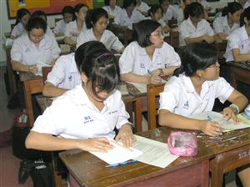
อ่านสรุปใจความ
หน้าที่ที่สำคัญที่สุดของนักเรียน คือ ตั้งใจเรียนอย่างมีสมาธิ มีจิตใจจดจ่อต่อวิชาที่เรียน เมื่ออยู่นอกห้องเรียนก็ควรศึกษาค้นคว้าสิ่งที่ต้องการรู้เพื่อเพิ่มพูน
สติปัญญาของตนให้กว้างขวาง ทันโลก ทันเหตุการณ์ เพื่อเป็นพื้นฐานใน
การประกอบอาชีพที่ดีในอนาคต เป็นความหวังของพ่อแม่ ครูอาจารย์ เป็นพลเมือง
ที่มีคุณภาพของประเทศ
หน้าที่ที่สำคัญที่สุดของนักเรียน คือ ตั้งใจเรียนหนังสือ
รู้จักค้นคว้าหาความรู้เพิ่มเติม เพื่อเป็นพื้นฐาน
ในการประกอบอาชีพในอนาคต
Notes:
๑) ครูคลิกข้อความให้นักเรียนอ่าน แล้วสรุปใจความสำคัญ
๒) ครูคลิกเพื่อแสดงคำตอบและอธิบายเพิ่มเติม
ครูสามารถให้นักเรียนทำกิจกรรมทบทวนความรู้เพิ่มเติม กิจกรรมที่ ๔๗ การอ่าน
จับใจความ จากแบบฝึกทักษะ รายวิชาพื้นฐาน ภาษาไทย ม. ๒ เล่ม ๑ ของบริษัท สำนักพิมพ์
วัฒนาพานิช จำกัด
๓) ครูให้นักเรียนทำกิจกรรมโดยใช้เวลาประมาณ ๑๐ นาที หรือให้ครูใช้เวลาตามความเหมาะสม

Slide 7
อ่านสรุปใจความ
หนังสือ คือ ประทีปแห่งความรู้ หนทางเข้าสู่แหล่งความรู้เช่นนี้คือ การอ่าน
ซึ่งเป็นทักษะสำคัญทักษะหนึ่งในสี่แห่งทักษะการสื่อสาร ประกอบด้วย ทักษะ
การฟัง การพูด การอ่าน และการเขียน แต่ทักษะการอ่านไม่ใช่สิ่งที่เกิดขึ้นเอง
ตามธรรมชาติ ไม่ใช่พรสวรรค์ที่ติดตัวมาตั้งแต่เกิด แต่เป็นพรแสวงที่เกิดจาก
การสั่งสอนและฝึกฝนจนเกิดเป็นทักษะ และกลายเป็นนิสัยไปในขั้นสูงสุด
ขนาดว่า...ไม่อ่านไม่ได้ในวันหนึ่ง ๆ ...
หนังสือเป็นแหล่งความรู้ ซึ่งจะเข้าสู่แหล่งความรู้ได้
ต้องอาศัยทักษะการอ่าน
Notes:
๑) ครูคลิกข้อความให้นักเรียนอ่าน แล้วสรุปใจความสำคัญ
๒) ครูคลิกเพื่อแสดงคำตอบและอธิบายเพิ่มเติม
ครูสามารถให้นักเรียนทำกิจกรรมทบทวนความรู้เพิ่มเติม กิจกรรมที่ ๔๗ การอ่าน
จับใจความ จากแบบฝึกทักษะ รายวิชาพื้นฐาน ภาษาไทย ม. ๒ เล่ม ๑ ของบริษัท สำนักพิมพ์
วัฒนาพานิช จำกัด

Slide 8
อ่านสรุปใจความ
เกิดมาเป็นคน หนังสือเป็นต้น วิชาหนาเจ้า
ถ้าแม้นไม่รู้ อดสูอายเขา เพื่อนฝูงเยาะเย้า ว่าเง่าว่าโง่
ลางคนเกิดมา ไม่รู้วิชา เคอะอยู่จนโต
ไปเป็นข้าเขา เพราะเง่าเพราะโง่ บ้างเป็นคนโซ เที่ยวขอก็มี
ถ้ารู้วิชา ประเสริฐหนักหนา ชูหน้าราศี
จะไปแห่งใด มีคนปรานี ยากไร้ไม่มี สวัสดีมงคล
การเรียนหนังสือจะทำให้ชีวิตเจริญรุ่งเรือง ซึ่งตรงข้ามกับ
การไม่เรียนหนังสือ ชีวิตจะตกต่ำ
Notes:
๑) ครูคลิกข้อความให้นักเรียนอ่าน แล้วสรุปใจความสำคัญ
๒) ครูคลิกเพื่อแสดงคำตอบและอธิบายเพิ่มเติม
ครูสามารถให้นักเรียนทำกิจกรรมทบทวนความรู้เพิ่มเติม กิจกรรมที่ ๔๗ การอ่าน
จับใจความ จากแบบฝึกทักษะ รายวิชาพื้นฐาน ภาษาไทย ม. ๒ เล่ม ๑ ของบริษัท สำนักพิมพ์
วัฒนาพานิช จำกัด

Slide 9
หน่วยการเรียนรู้ที่ ๓ การเขียนแผนผังความคิด
การย่อความ
Notes:
แผนการจัดการเรียนรู้ที่ ๓๓ การเขียนย่อความ เวลา ๑ ชั่วโมง
๓. การเขียนในโอกาสต่าง ๆ
๓.๒ การเขียนย่อความ
จากหนังสือเรียน รายวิชาพื้นฐาน ภาษาไทย ม. ๒ เล่ม ๑ ของบริษัท สำนักพิมพ์วัฒนาพานิช
จำกัด

Slide 10
การเขียนย่อความ
ย่อความ
หมายถึง เนื้อความที่ตัดทอนจากข้อความเดิมให้เหลือเฉพาะสาระสำคัญ
การย่อความ มิใช่ตัดเอาเฉพาะประโยคสำคัญมาเขียนต่อกัน แต่เป็นการนำเอาประโยคสำคัญมาเรียบเรียงใหม่
Notes:
๓. การเขียนในโอกาสต่าง ๆ
๓.๒ การเขียนย่อความ
๑) ครูอธิบายการเขียนย่อความ โดยใช้เนื้อหาจากหนังสือเรียน รายวิชาพื้นฐาน
ภาษาไทย ม. ๒ เล่ม ๑ ของบริษัท สำนักพิมพ์วัฒนาพานิช จำกัด
๒) ครูคลิกเพื่อแสดงการเขียนย่อความ
๓) ครูอธิบายโดยใช้เวลาประมาณ ๑๐ นาที หรือให้ครูใช้เวลาตามความเหมาะสม

Slide 11
การเขียนย่อความ
หลักเกณฑ์ทั่วไปของการย่อความ
๑. มีแบบการขึ้นคำนำตามประเภทข้อความ
๒. ต้องเปลี่ยนสรรพนามบุรุษที่ ๑ หรือบุรุษที่ ๒ เป็นบุรุษที่ ๓
๓. ต้องเปลี่ยนสำนวนภาษาเป็นของผู้ย่อเอง ถ้าข้อความเดิมเป็นร้อยกรองให้
เปลี่ยนเป็นร้อยแก้ว แต่ถ้าข้อความเดิมเป็นราชาศัพท์ให้คงราชาศัพท์นั้นไว้
๔. ใจความที่ย่อแล้วต้องมีชื่อเรื่อง ถ้าข้อความเดิมไม่มีชื่อเรื่อง ต้องคิดตั้งเอง
Notes:
๓. การเขียนในโอกาสต่าง ๆ
๓.๒ การเขียนย่อความ
๑) ครูอธิบายหลักเกณฑ์ทั่วไปของการย่อความ โดยใช้เนื้อหาจากหนังสือเรียน
รายวิชาพื้นฐาน ภาษาไทย ม. ๒ เล่ม ๑ ของบริษัท สำนักพิมพ์วัฒนาพานิช จำกัด
๒) ครูคลิกเพื่อแสดงหลักเกณฑ์ทั่วไปของการย่อความ

Slide 12
การเขียนย่อความ
หลักเกณฑ์ทั่วไปของการย่อความ
๕. ใจความที่ย่อแล้วควรเขียนติดต่อกันไป เว้นแต่ข้อความเดิมไม่ได้สัมพันธ์กัน
๖. ต้องอ่านข้อความนั้น ๆ ให้เข้าใจ และหาประโยคใจความสำคัญและประโยค
ประกอบก่อนลงมือย่อความ
๗. นำประโยคใจความสำคัญและประโยคประกอบเด่น ๆ มาเรียบเรียงให้ได้
ใจความกลมกลืนกัน
๘. ย่อความมีขนาดต่าง ๆ กันตามความประสงค์ของผู้ย่อ (สั้นที่สุด / ธรรมดา)
Notes:
๓. การเขียนในโอกาสต่าง ๆ
๓.๒ การเขียนย่อความ
๑) ครูอธิบายหลักเกณฑ์ทั่วไปของการย่อความ โดยใช้เนื้อหาจากหนังสือเรียน
รายวิชาพื้นฐาน ภาษาไทย ม. ๒ เล่ม ๑ ของบริษัท สำนักพิมพ์วัฒนาพานิช จำกัด
๒) ครูคลิกเพื่อแสดงหลักเกณฑ์ทั่วไปของการย่อความ

Slide 13
การเขียนย่อความ
แบบการขึ้นคำนำย่อความ
การขึ้นคำนำย่อความ จะต้องบอกรายละเอียดเกี่ยวกับข้อความนั้นว่าเป็นประเภทใด เรื่องอะไร ใครเขียน หรือเกี่ยวข้องกับผู้ใด ในโอกาสใด เมื่อไร
นิทานเรื่อง...................................ของ................................................ความว่า
ข่าวเรื่อง.....................................จาก..................................................ความว่า
จดหมาย....................ของ...................ถึง....................ลงวันที่...........ความว่า
ประกาศของ.........................เรื่อง............แก่..................เมื่อ..............ความว่า
Notes:
๓. การเขียนในโอกาสต่าง ๆ
๓.๒ การเขียนย่อความ
๑) ครูแบ่งนักเรียนออกเป็นกลุ่ม ให้แต่ละกลุ่มระดมสมองเขียนคำนำขึ้นต้นการย่อความ
กลุ่มละ ๑ หัวข้อ
(๑) คำนำการย่อนิทาน
(๒) คำนำการย่อข่าว
(๓) คำนำการย่อจดหมาย
(๔) คำนำการย่อประกาศ
(๕) คำนำการย่อปาฐกถา
๒) ครูอธิบายแบบการขึ้นคำนำย่อความ โดยใช้เนื้อหาจากหนังสือเรียน รายวิชาพื้นฐาน
ภาษาไทย ม. ๒ เล่ม ๑ ของบริษัท สำนักพิมพ์วัฒนาพานิช จำกัด
๓) ครูคลิกเพื่อแสดงแบบการขึ้นคำนำย่อความ

Slide 14
การเขียนย่อความ
ตัวอย่างย่อความอย่างสั้นที่สุด
ย่อความเรื่อง วันธรรมสวนะ จากแบบเรียนสังคมศึกษา วิชาศีลธรรม ชั้น ม.ศ. ๒ ของกระทรวงศึกษาธิการ ความว่า
วันธรรมสวนะ คือ วันฟังธรรมของชาวพุทธ วันนี้เกิดขึ้นเนื่องจากพระพุทธเจ้าทรงอนุญาตให้พระสงฆ์ประชุมฟังธรรมกัน ๗ วันต่อครั้ง ปัจจุบันชาวพุทธถือเป็นหน้าที่ที่จะต้องไปวัด ทำทาน ถือศีล ฟังและสนทนาธรรมในวันพระ และเพิ่มวันอาทิตย์เป็นวันฟังธรรมอีกวันหนึ่ง ชาวพุทธควรฟังธรรมในวันดังกล่าว
Notes:
๓. การเขียนในโอกาสต่าง ๆ
๓.๒ การเขียนย่อความ
๑) ครูให้นักเรียนดูตัวอย่างการย่อบทความเรื่อง วันธรรมสวนะ อย่างสั้นที่สุด โดยใช้
เนื้อหาจากหนังสือเรียน รายวิชาพื้นฐาน ภาษาไทย ม. ๒ เล่ม ๑ ของบริษัท สำนักพิมพ์
วัฒนาพานิช จำกัด
๒) ครูคลิกเพื่อแสดงการย่อความอย่างสั้นที่สุด

Slide 15
การเขียนย่อความ
ย่อความอย่างธรรมดา
ย่อความเรื่อง วันธรรมสวนะ จากแบบเรียนสังคมศึกษา วิชาศีลธรรม ชั้น ม.ศ. ๒ ของกระทรวงศึกษาธิการ ความว่า
วันธรรมสวนะหรือวันพระ คือ วันฟังธรรมของชาวพุทธ ตรงกับวันขึ้นและแรม
๘ ค่ำ และ ๑๕ ค่ำ หรือแรม ๑๔ ค่ำ ในเดือนขาด มีวันพิเศษเพียง ๓ วัน คือ วันมาฆบูชา วันวิสาขบูชา และวันอาสาฬหบูชา วันพระเกิดขึ้นเนื่องจากพระพุทธเจ้าทรงอนุญาตให้พระสงฆ์ฟังธรรมกัน ๗ วันต่อครั้ง ต่อมาชาวบ้านขอฟังด้วย ปัจจุบันชาวพุทธถือเป็นหน้าที่ที่จะต้องไปวัด ทำทาน ถือศีล ฟังและสนทนาธรรมในวันพระ และเพิ่มวันอาทิตย์เป็นวันฟังธรรมและอบรมสั่งสอนเรื่องพระพุทธศาสนาขึ้นอีกวันหนึ่ง เนื่องจากต้องประกอบกิจธุระในวันอื่น ๆ ชาวพุทธควรไปฟังธรรมในวันดังกล่าวแล้วนำมาปฏิบัติ
Notes:
๓. การเขียนในโอกาสต่าง ๆ
๓.๒ การเขียนย่อความ
๑) ครูอธิบายหลักการเขียนย่อความอย่างธรรมดาให้นักเรียนเข้าใจ โดยใช้เนื้อหาจาก
หนังสือเรียน รายวิชาพื้นฐาน ภาษาไทย ม. ๒ เล่ม ๑ ของบริษัท สำนักพิมพ์วัฒนาพานิช จำกัด
๒) ครูคลิกเพื่อแสดงตัวอย่างการย่อความอย่างธรรมดา

Slide 16
สนทนาแสดงความคิดเห็น
การย่อความต่างจากสรุปความอย่างไร
การย่อความ คือ ตัดทอนเนื้อความที่มีใจความสำคัญจากเนื้อความเดิมแล้วนำมาเรียบเรียงใหม่
ส่วนสรุปความ เป็นการจับประเด็นสำคัญว่า ใคร ทำอะไร ที่ไหน เมื่อไหร่ อย่างไร แล้วนำมาเรียบเรียงเป็นภาษาของตนเอง
Notes:
๑) ครูให้นักเรียนร่วมแสดงความคิดเห็นเกี่ยวกับการย่อความ
๒) ครูคลิกเพื่อแสดงคำถาม ให้นักเรียนช่วยกันแสดงความคิดเห็น
๓) ครูคลิกคำตอบและอธิบายเพิ่มเติม
๔) ครูให้นักเรียนทำกิจกรรมโดยใช้เวลาประมาณ ๕ นาที หรือให้ครูใช้เวลาตามความเหมาะสม

Slide 17
สรุปความรู้
การเขียนย่อความ
หลักเกณฑ์ทั่วไปในการเขียนย่อความ
แบบการขึ้นคำนำ
ย่อความ
ขนาดของย่อความ
เก็บใจความสำคัญตามขนาดของย่อความ
นิทาน
มีแบบการขึ้นคำนำ
อย่างสั้นที่สุด
เปลี่ยนสรรพนามเป็นบุรุษที่ ๓
ข่าว
นำใจความสำคัญ
มาเรียบเรียงใหม่
อย่างธรรมดา
เปลี่ยนภาษา
แต่คำราชาศัพท์คงเดิม
จดหมาย
อ่านให้เข้าใจก่อนแล้วหาประโยคใจความสำคัญและประโยคย่อย
ต้องมีชื่อเรื่อง
ประกาศ
ใจความที่ย่อแล้วควรเขียนติดต่อกันไป
ปาฐกถา
Notes:
สรุปความรู้เรื่อง การเขียนย่อความ
๑. ครูและนักเรียนร่วมกันสรุปความรู้เรื่อง การเขียนย่อความ
๒. ครูคลิกเพื่อแสดงข้อความสรุปทีละหัวข้อ
๓. ครูสรุปความรู้โดยใช้เวลาประมาณ ๓ นาที หรือให้ครูใช้เวลาตามความเหมาะสม

Slide 18
การเขียนแผนผังความคิด
การเขียนแผนผังความคิดจากการอ่าน
แผนผังความคิด
คือ รูปจำลองที่แสดงให้เห็นถึงความเชื่อมโยงของภาพความคิดที่เกิดขึ้นในใจ และแสดงโครงสร้างของกระบวนการคิดตั้งแต่ต้นจนจบ ช่วยให้มองเห็นภาพรวม
ของความคิดได้ชัดเจน
Notes:
๓. การอ่านอย่างมีวิจารณญาณ
๓.๑ การอ่านเพื่อจับใจความ
• การเขียนแผนผังความคิดจากการอ่าน
๑) ครูอธิบายให้นักเรียนเข้าใจว่า การสรุปความจากเรื่องที่อ่านหรือฟังไม่จำเป็นต้องเขียน
เป็นความเรียงเสมอไป อาจเขียนเป็นแผนผังความคิดก็ได้
๒) ครูแบ่งนักเรียนออกเป็นกลุ่ม ให้แต่ละกลุ่มศึกษาเรื่อง การเขียนแผนผังความคิดจาก
การอ่าน โดยใช้เนื้อหาจากหนังสือเรียน รายวิชาพื้นฐาน ภาษาไทย ม. ๒ เล่ม ๑
ของบริษัท สำนักพิมพ์วัฒนาพานิช จำกัด แล้วร่วมสรุปเป็นความรู้
๓) ครูติดรูปแบบแผนผังความคิด ให้นักเรียนช่วยกันอธิบายเพื่อตรวจสอบความเข้าใจ
๔) ครูอธิบายสรุปโดยใช้เวลาประมาณ ๑๒ นาที หรือให้ครูใช้เวลาตามความเหมาะสม

Slide 19
การอ่านเพื่อจับใจความ
การเขียนแผนผังความคิดจากการอ่าน
วิธีการเขียนแผนภาพความคิด
๑. กำหนดความคิดหลัก
๒. นึกถึงสิ่งต่าง ๆ ที่เกี่ยวข้องกับความคิดหลัก
๓. นำสิ่งต่าง ๆ ที่เกี่ยวข้องกับความคิดหลักมาจัดหมวดหมู่ เมื่อจัดลำดับความคิด
แล้วจึงนำมาเขียนเป็นแผนภาพความคิด
Notes:
๓. การอ่านอย่างมีวิจารณญาณ
๓.๑ การอ่านเพื่อจับใจความ
• การเขียนแผนผังความคิดจากการอ่าน
๑) ครูอธิบายสรุปวิธีการเขียนแผนภาพความคิด โดยใช้เนื้อหาจากหนังสือเรียน
รายวิชาพื้นฐาน ภาษาไทย ม. ๒ เล่ม ๑ ของบริษัท สำนักพิมพ์วัฒนาพานิช จำกัด
๒) ครูคลิกเพื่อแสดงวิธีการเขียนแผนภาพความคิด

Slide 20
การอ่านเพื่อจับใจความ
การเขียนแผนผังความคิดจากการอ่าน
๑. การจัดกลุ่มหรือแผนภาพกิ่ง
๒. ความคิดรวบยอด
๓. การจัดลำดับ
๔. วงกลม
รูปแบบของแผนผังความคิด
Notes:
๓. การอ่านอย่างมีวิจารณญาณ
๓.๑ การอ่านเพื่อจับใจความ
• การเขียนแผนผังความคิดจากการอ่าน
๑) ครูอธิบายสรุปเรื่อง การเขียนแผนผังความคิดจากการอ่านแต่ละรูปแบบ
๒) ครูแจกบทความให้นักเรียนกลุ่มละ ๑ เรื่อง ให้เขียนแผนผังความคิดสรุปจากเรื่องที่อ่าน
แล้วนำเสนอหน้าชั้นเรียน
๓) ครูคลิกที่หัวข้อ เพื่อเชื่อมโยงไปยังเฟรมเนื้อหาที่ต้องการ หรือคลิกที่ปุ่มไป เพื่อข้ามไป
ยังหัวข้อถัดไป
๔) คาบเรียนที่ ๒ ครูให้นักเรียนทำกิจกรรมและครูอธิบายสรุปโดยใช้เวลาประมาณ
๑๕ นาที หรือให้ครูใช้เวลาตามความเหมาะสม

Slide 21
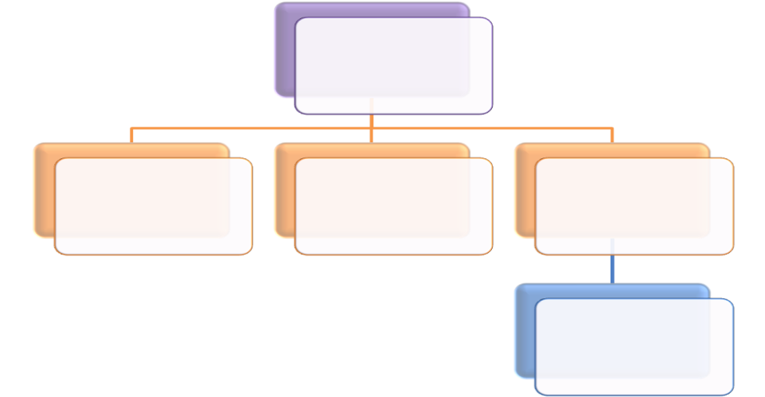
การอ่านเพื่อจับใจความ
รูปแบบการเขียนแผนภาพความคิด
เป็นการนำเสนอข้อมูลจากการเขียนความคิดหลักไปสู่ความคิดรองตามลำดับ แผนภาพนี้เหมาะสำหรับแสดงคุณสมบัติ คุณลักษณะ เปรียบเทียบ และชี้ความแตกต่าง
๑. การจัดกลุ่มหรือแผนภาพกิ่ง
Notes:
๓. การอ่านอย่างมีวิจารณญาณ
๓.๑ การอ่านเพื่อจับใจความ
• การเขียนแผนผังความคิดจากการอ่าน
๑) ครูอธิบายสรุปรูปแบบการเขียนแผนภาพความคิด โดยใช้เนื้อหาจากหนังสือเรียน
รายวิชาพื้นฐาน ภาษาไทย ม. ๒ เล่ม ๑ ของบริษัท สำนักพิมพ์วัฒนาพานิช จำกัด
๒) ครูคลิกเพื่อแสดงรูปแบบการเขียนแผนภาพความคิด
๓) ครูคลิกที่ปุ่มกลับ เพื่อกลับสู่เนื้อหาเฟรมหลัก

Slide 22
การอ่านเพื่อจับใจความ
องค์ประกอบแผนภาพความคิด
ความคิดหลัก
ความคิดรอง
ความคิดย่อย
ความคิดย่อย
ความคิดรอง
ความคิดย่อย
Notes:
๓. การอ่านอย่างมีวิจารณญาณ
๓.๑ การอ่านเพื่อจับใจความ
• การเขียนแผนผังความคิดจากการอ่าน
๑) ครูอธิบายสรุปองค์ประกอบแผนภาพความคิด โดยใช้เนื้อหาจากหนังสือเรียน
รายวิชาพื้นฐาน ภาษาไทย ม. ๒ เล่ม ๑ ของบริษัท สำนักพิมพ์วัฒนาพานิช จำกัด
๒) ครูคลิกเพื่อแสดงองค์ประกอบแผนภาพความคิด

Slide 23
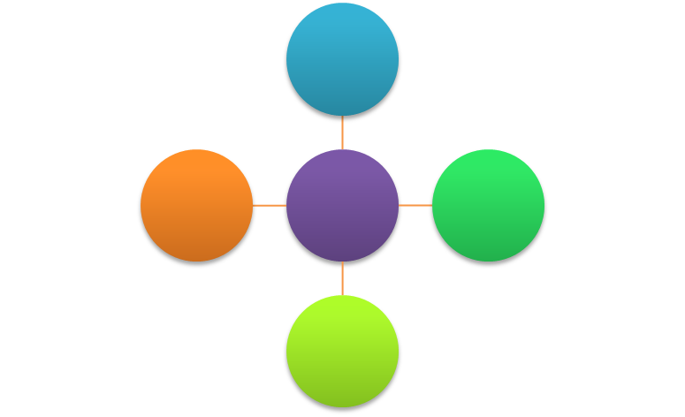
การอ่านเพื่อจับใจความ
รูปแบบการเขียนแผนภาพความคิด
เป็นการนำเสนอข้อมูลจากความคิดหลักซึ่งเขียนอยู่ตรงกลาง
แล้วลากเส้นแตกออกไปเป็นความคิดรอง แผนภาพนี้เหมาะสำหรับการระดมความคิด การอธิบายคำจำกัดความ
๒. ความคิดรวบยอด
Notes:
๓. การอ่านอย่างมีวิจารณญาณ
๓.๑ การอ่านเพื่อจับใจความ
• การเขียนแผนผังความคิดจากการอ่าน
๑) ครูอธิบายสรุปรูปแบบการเขียนแผนภาพความคิด โดยใช้เนื้อหาจากหนังสือเรียน
รายวิชาพื้นฐาน ภาษาไทย ม. ๒ เล่ม ๑ ของบริษัท สำนักพิมพ์วัฒนาพานิช จำกัด
๒) ครูคลิกเพื่อแสดงรูปแบบการเขียนแผนภาพความคิด
๓) ครูคลิกที่ปุ่มกลับ เพื่อกลับสู่เนื้อหาเฟรมหลัก

Slide 24
การอ่านเพื่อจับใจความ
การเขียนแผนผังความคิดจากการอ่าน
ตัวอย่างแผนภาพความคิดเรื่อง น้ำ
น้ำแข็ง (ของแข็ง)
อุทกภัย
ของเหลว
โทษ
น้ำ
สถานะ
แหล่งเพาะเชื้อโรค
ไอน้ำ (ก๊าซ)
ประโยชน์
เพาะปลูก
ซักล้าง
ดื่มกิน
ทำประมง
Notes:
๓. การอ่านอย่างมีวิจารณญาณ
๓.๑ การอ่านเพื่อจับใจความ
• การเขียนแผนผังความคิดจากการอ่าน
๑) ครูอธิบายตัวอย่างการเขียนแผนภาพความคิด โดยใช้เนื้อหาจากหนังสือเรียน
รายวิชาพื้นฐาน ภาษาไทย ม. ๒ เล่ม ๑ ของบริษัท สำนักพิมพ์วัฒนาพานิช จำกัด
๒) ครูคลิกเพื่อแสดงตัวอย่างการเขียนแผนภาพความคิด

Slide 25
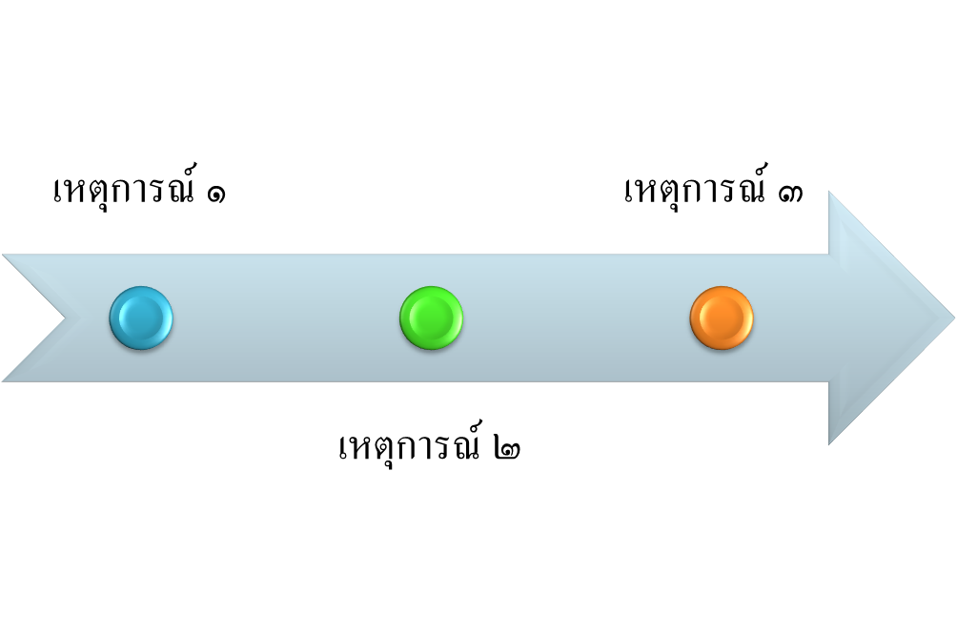
การอ่านเพื่อจับใจความ
รูปแบบการเขียนแผนภาพความคิด
๓. การจัดลำดับ
เป็นการนำเสนอข้อมูลจากการเขียนความคิดหลัก แล้วเสนอเหตุและผลต่าง ๆ ที่เกี่ยวข้องตามลำดับก่อนหลัง แผนภาพนี้เหมาะสำหรับกระบวนการ การลำดับบันทึกเหตุการณ์ ที่มาที่ไป เหตุและผล
Notes:
๓. การอ่านอย่างมีวิจารณญาณ
๓.๑ การอ่านเพื่อจับใจความ
• การเขียนแผนผังความคิดจากการอ่าน
๑) ครูอธิบายสรุปรูปแบบการเขียนแผนภาพความคิด โดยใช้เนื้อหาจากหนังสือเรียน
รายวิชาพื้นฐาน ภาษาไทย ม. ๒ เล่ม ๑ ของบริษัท สำนักพิมพ์วัฒนาพานิช จำกัด
๒) ครูคลิกเพื่อแสดงรูปแบบการเขียนแผนภาพความคิด
๓) ครูคลิกที่ปุ่มกลับ เพื่อกลับสู่เนื้อหาเฟรมหลัก

Slide 26
การอ่านเพื่อจับใจความ
รูปแบบการเขียนแผนภาพความคิด
เป็นการนำเสนอข้อมูลที่แสดงลำดับขั้นตอนต่อเนื่องเป็นวงกลมหรือ
วัฏจักรไม่แสดงจุดสิ้นสุดหรือจุดเริ่มต้นที่แน่นอน
๔. วงกลม
Notes:
๓. การอ่านอย่างมีวิจารณญาณ
๓.๑ การอ่านเพื่อจับใจความ
• การเขียนแผนผังความคิดจากการอ่าน
๑) ครูอธิบายสรุปรูปแบบการเขียนแผนภาพความคิด โดยใช้เนื้อหาจากหนังสือเรียน
รายวิชาพื้นฐาน ภาษาไทย ม. ๒ เล่ม ๑ ของบริษัท สำนักพิมพ์วัฒนาพานิช จำกัด
๒) ครูคลิกเพื่อแสดงรูปแบบการเขียนแผนภาพความคิด
๓) ครูคลิกที่ปุ่มกลับ เพื่อกลับสู่เนื้อหาเฟรมหลัก

Slide 27
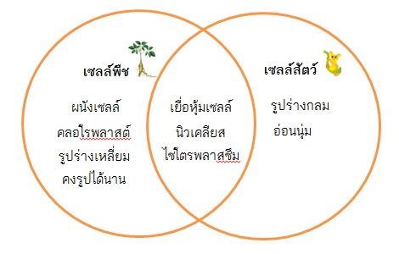
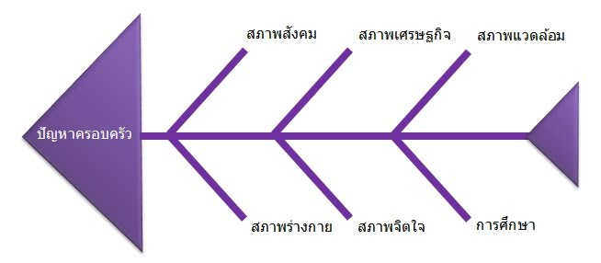
เรื่องน่ารู้
รูปแบบการเขียนแผนภาพความคิด
แผนภาพความคิดมีหลายรูปแบบ มีรูปแบบอื่น ๆ ที่นักเรียนควรรู้จัก เช่น
• แบบก้างปลา เหมาะสำหรับข้อมูลที่มีการวิเคราะห์สาเหตุหรือที่มาที่ไป
ของสิ่งต่าง ๆ ที่เกิดขึ้น
• แบบเปรียบเทียบ เหมาะสำหรับข้อมูลที่มีการเปรียบเทียบทั้งสิ่งที่เหมือนกัน
และที่ต่างกันหรือจัดกลุ่ม
Notes:
เรื่องน่ารู้ ครูอธิบายเรื่อง รูปแบบการเขียนแผนภาพความคิด เพื่อเสริมความรู้ให้แก่นักเรียน
นอกเหนือจากความรู้ในบทเรียน เพื่อให้นักเรียนมีความรู้มากยิ่งขึ้น

Slide 28
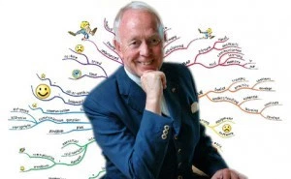
เรื่องน่ารู้
โทนี่ บูซาน
โทนี่ บูซาน (Tony Buzan) ชาวอังกฤษ เป็นผู้ริเริ่มการใช้แผนภาพความคิด
และนายธัญญา ผลอนันต์ เป็นผู้นำแนวคิดวิธีการนี้เข้ามาเผยแพร่ในประเทศไทย
โทนี่ บูซาน เป็นผู้นำความรู้เรื่องสมองมาปรับใช้ในการเรียนรู้โดยปรับจากการจดบันทึกที่จดด้วยดินสอเป็นบรรทัดมาใช้คำ ภาพ และสัญลักษณ์เชื่อมโยงกันและแผ่เป็นรัศมีออกไปจากศูนย์กลางเหมือนการแตกแขนงของกิ่งไม้ ต่อมาจึงพบว่าวิธีนี้สามารถใช้ได้หลากหลาย เช่น การสรุปบทเรียน การนำเสนอ การจับประเด็น
Notes:
เรื่องน่ารู้ ครูอธิบายเรื่อง โทนี่ บูซาน เพื่อเสริมความรู้ให้แก่นักเรียน นอกเหนือจากความรู้
ในบทเรียน เพื่อให้นักเรียนมีความรู้มากยิ่งขึ้น

Slide 29
แผนผังความคิด
คณสมบัติของวัสดุ
Notes:
เรื่องน่ารู้ ครูอธิบายเรื่อง โทนี่ บูซาน เพื่อเสริมความรู้ให้แก่นักเรียน นอกเหนือจากความรู้
ในบทเรียน เพื่อให้นักเรียนมีความรู้มากยิ่งขึ้น

Slide 30
กิจกรรม : เขียนแผนผังความคิดจากนิทานอาเซียน
นิทานอาเซียน
กลิ่นอาหาร
กำเนิดค้างคาว
หนูกัดเหล็ก
ลูกกระจงน้อยกับจระเข้
ตำนานขนมครก
Notes:
แผนการจัดการเรียนรู้ที่ ๒๗ การอ่านเพื่อจับใจความและการเขียนแผนผัง
ความคิดจากการอ่าน เวลา ๒ ชั่วโมง
๓. การอ่านอย่างมีวิจารณญาณ
๓.๑ การอ่านเพื่อจับใจความ
• การเขียนแผนผังความคิดจากการอ่าน
จากหนังสือเรียน รายวิชาพื้นฐาน ภาษาไทย ม. ๒ เล่ม ๑ ของบริษัท สำนักพิมพ์วัฒนาพานิช
จำกัด

